Slide 1


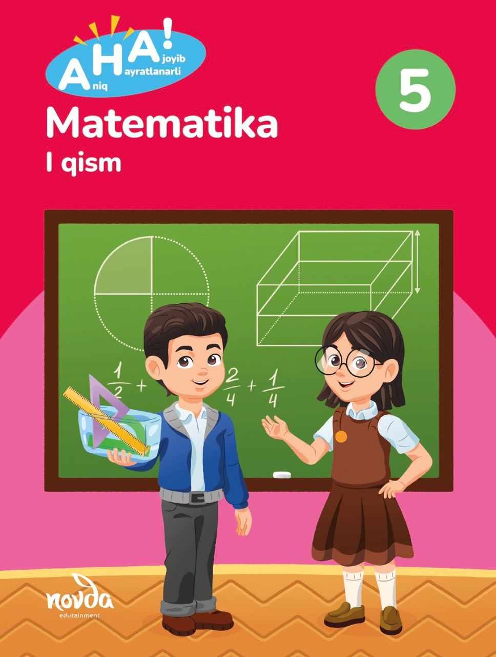
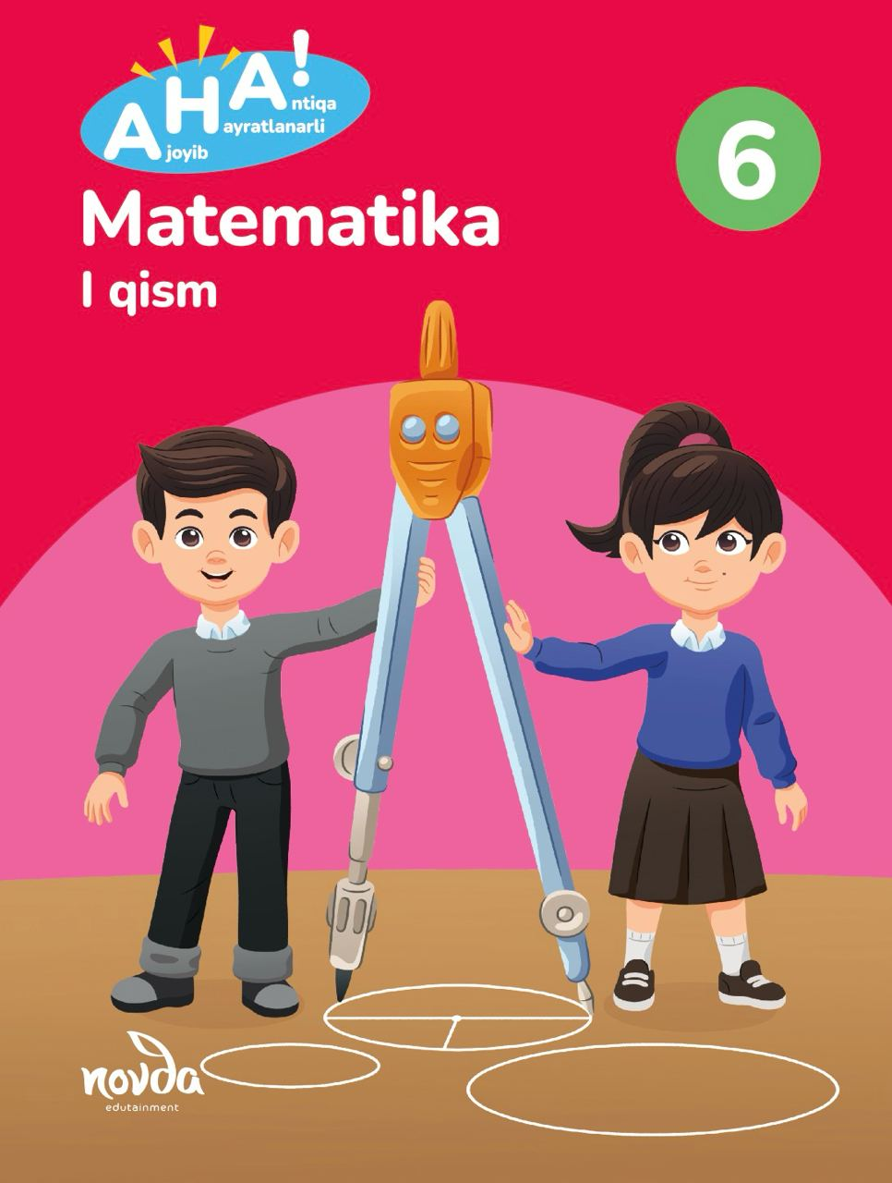
Mavzu: “AHA matematika” darsligining o‘ziga xos xususiyatlari.
MRT yondashuvi

Slide 2

Mashg‘ulot mazmuni
Bugungi mashg‘ulotda:
Kasrlarni hisoblashda MRT yondashuvini qo‘llash metodikasining afzalliklari bilan tanishasiz;
Fazoviy jismlar hajmini hisoblashda MRT yondashuvini qo‘llash metodikasi bilan tanishasiz;
Algebraik ifodalar mavzusini o‘qitishda MRT yondashuvini qo‘llashga oid amaliy topshiriqlar bilan ishlaysiz;

Slide 3
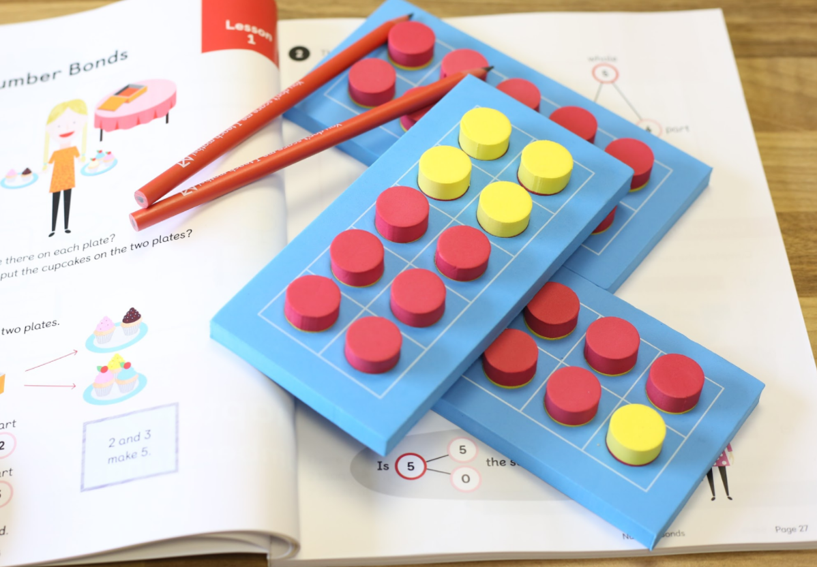
Qaysi mavzularni o‘qitishda MRT yondashuvini qo‘llash orqali dars jarayonini o‘quvchilar uchun yanada qiziqarli qilish mumkin?

Slide 5
“AHA! Matematika” o‘quv-majmuasining tarkibiy qismlari
Darslikni “AHA! Matematika”, deb nomladik.
“AHA!” soʻzi, bir tomondan, matematika fani sirlarini kashf qilish jarayonidagi zavqli hayqiriq boʻlsa, ikkinchi tomondan, bu moʻjizakor fanga berilgan “aniq”, “hayratlanarli” va “ajoyib” ta’riflarining bosh harflaridan yasalgan soʻzdir.
“AHA! Matematika” Oʻzbekiston sharoitiga moslab mahalliylash-tirilgan darslikdir. U “Moddiy-Rasmli-Timsolli” yondashuviga asoslangan.
Darslikdagi ruknlar oʻquvchilarning faol oʻrganishini rivojlantirishga yoʻnaltirilgan.
Oʻquvchilar ushbu darslik yordamida nafaqat yangi matematik bilim va koʻnikmalarni oʻzlashtiradi, balki muammoli vaziyatlarda kerak boʻladigan mantiqiy fikrlash va mulohaza yuritish kabi hayotiy koʻnikmalarga ham ega boʻladi.

Slide 6
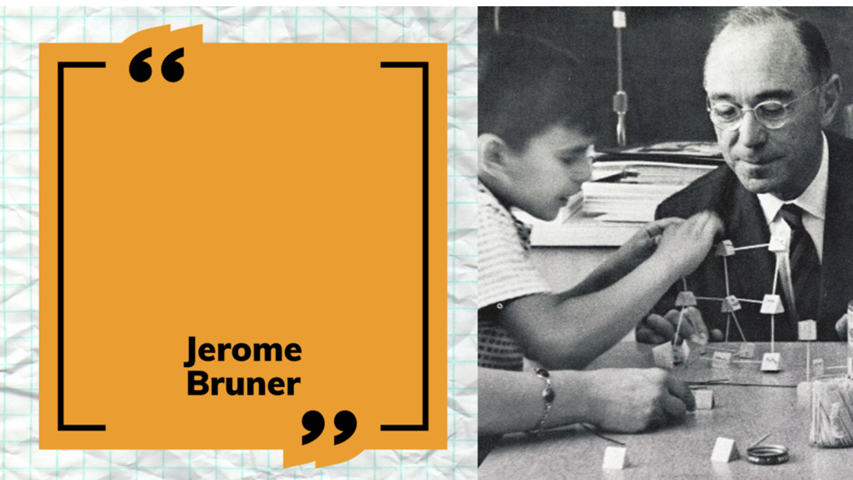
Biror narsani aniqlash uchun berilgan ma'lumotlardan tashqariga chiqa olish - hayotning cheksiz quvonchlaridan biridir

Slide 7
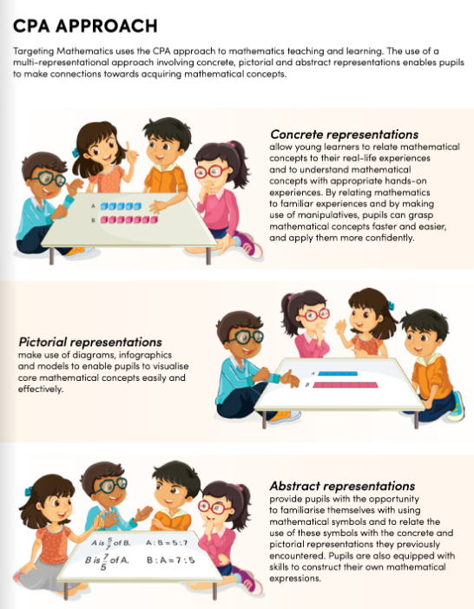
“AHA! Matematika” asosida dars berishga yangicha yondashuvlar
Moddiy
Rasmli
Timsolli

Slide 8
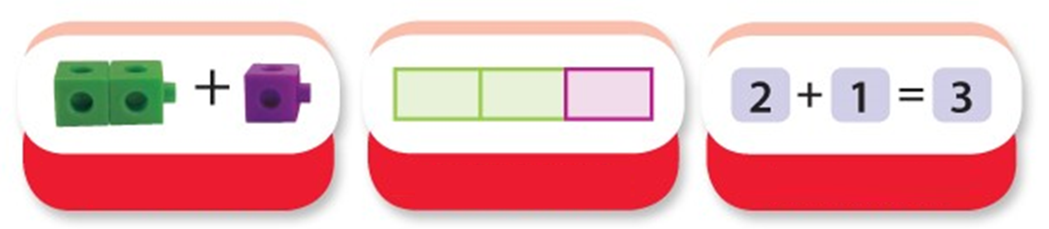
Moddiy
Rasmli
Timsolli
muammoni hal qilish uchun moddiy obyektlardan foydalanish
matematik muammolarni yechishda rasm (chizma)lardan foydalanish
matematik muammolarni hal qilishda
timsollardan foydalanish

Slide 9
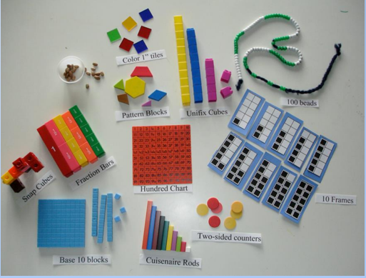
o‘nli sanoq to‘plami
sonli disklar (tugmalar)
kasrli tasmalar va kasrli doira bo‘laklari to‘plami
o‘nli kasrli disklar (tugmalar)
yuz va perimetrni hisoblash uchun birlik kvadratchalar
algebraik tugmachalardan foydalanish.

Slide 10
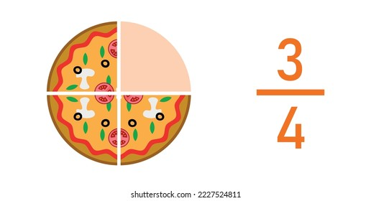
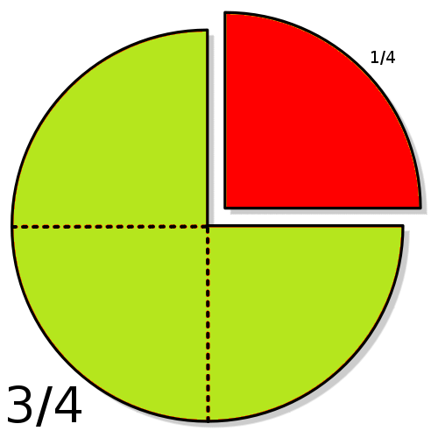
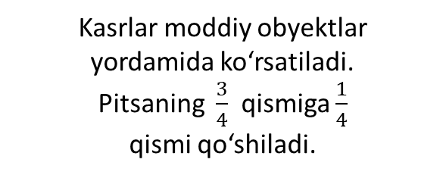
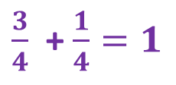
Kasrlarni qo‘shish
MODDIY
TIMSOLLI
Kasrlar moddiy obyektlar yordamida ko‘rsatiladi.
Pitsaning $\frac{3}{4}$ qismiga $\frac{1}{4}$
qismi qo‘shiladi.
Ifoda yoziladi
$\frac{3}{4}$ + $\frac{1}{4}=1$
RASMLI
Doira chizib, 4 ta teng qismga bo‘linadi. Ularning 3 tasi bo‘yaladi, keyin yana bitta qismi bo‘yaladi.

Slide 11

Amaliy mashg‘ulot
1-topshiriq

Slide 12



A-guruh uchun topshiriq
B-guruh uchun topshiriq
C-guruh uchun topshiriq

Slide 13


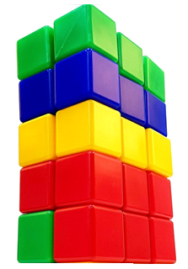
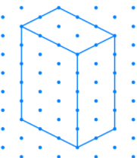
Fazoviy jismlar hajmini hisoblash
O‘lchamlari 2 cm, 3 cm, 5 cm bo‘lgan kuboid hajmini toping.
Moddiy
Birlik kublardan foydalanib, o‘lchamlari 2 birlik (eni), 3 birlik (bo‘yi), 5 birlik (balandligi) bo‘lgan kuboid
quring. Kublar sonini sanab hajmni aniqlang.
Rasmli
O‘lchamlari 2 cm, 3 cm, 5 cm bo‘lgan kuboid
chizing. Hajmni hisoblashni vizual qadamlar bilan tushuntiring.
Timsolli
Matematik formuladan foydalanib toping.
Kuboid hajmi = bo‘yi × eni × balandligi
Kuboid hajmi = 3 × 2 × 5 = 30 (cm³)

Slide 14
Amaliy mashg‘ulot
2-topshiriq

Slide 15
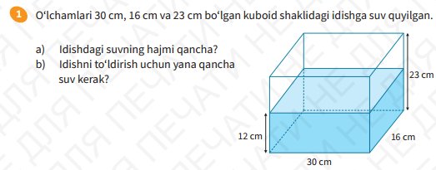

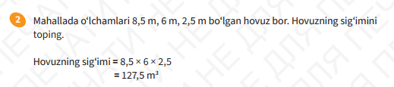

A-guruh uchun topshiriq
B-guruh uchun topshiriq
C-guruh uchun topshiriq

Slide 16

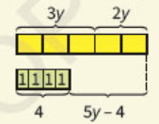
Algebraik ifodalar
Ifodani soddalashtiring:
3y + 2y – 4
Moddiy
01
Algebraik ifodani tasvirlash uchun algebraik tugmachalardan foydalanish
Rasmli
02
Algebraik ifodani tasvirlash uchun chizma-modeldan foydalanish
Timsolli
03
Algebraik ifodani matematik tilda tasvirlash
3y + 2y – 4 = 5y - 4

Slide 17
Amaliy mashg‘ulot
3-topshiriq

Slide 18
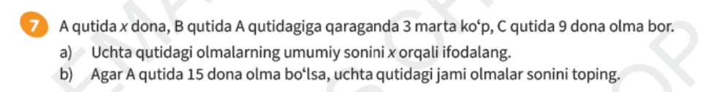
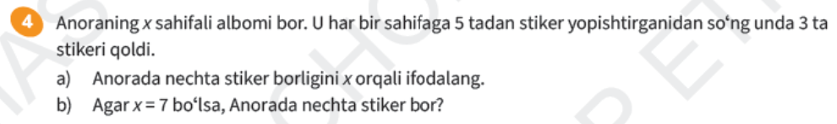
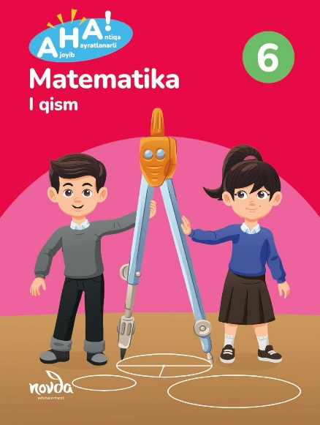
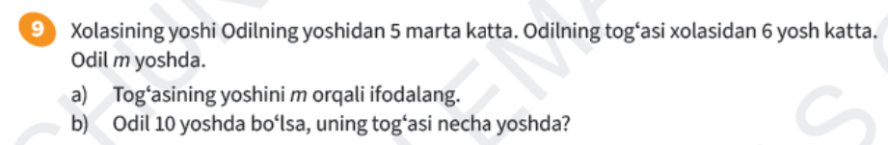
A-guruh uchun topshiriq
B-guruh uchun topshiriq
C-guruh uchun topshiriq

Slide 19

5-6-sinf Matematika fanini o'qitishda MRT yondashuvining ahamiyatini yoriting. Nima uchun bu yondashuv?
Nega hozir?

Slide 20



X U L O S A

Slide 21
“3-2-1” refleksiyasi
3 ta - men o‘rgangan yangi bilim
2 ta – men amaliyotda qo‘llamoqchiman
1 ta - men uchun mavhum

Slide 22




E’TIBORINGIZ UCHUN RAHMAT!

